Slide 1
第四章 静态电磁场的求解

Slide 2
主要内容：
  唯一性定理
  分离变量方法
  Green函数方法
  镜像方法

Slide 3
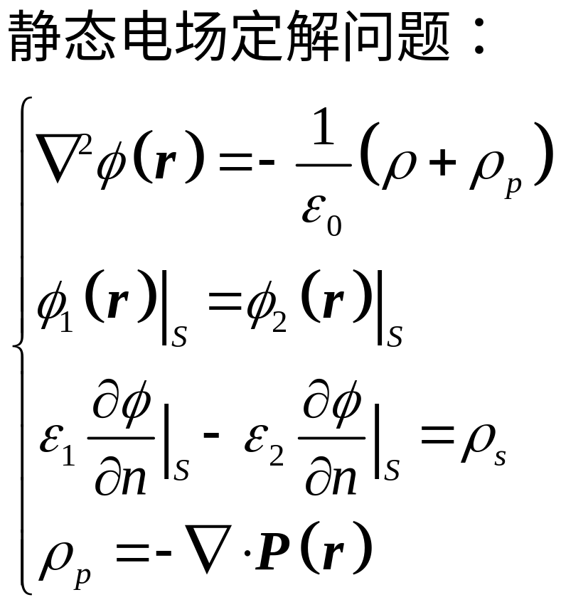
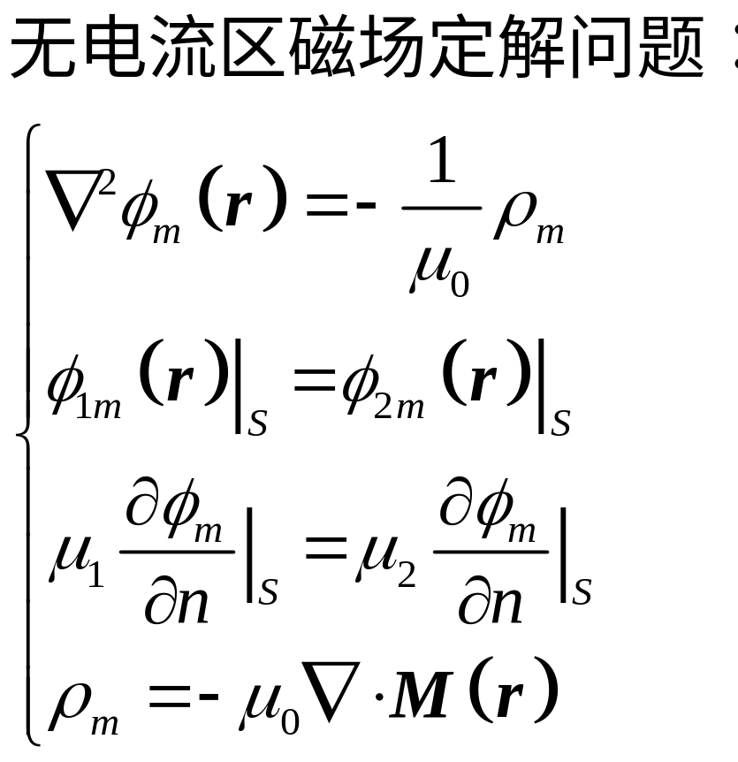
1 静态电磁场的定解问题

Slide 4
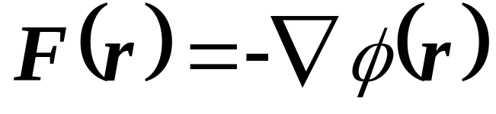
静态电-磁场的共同特性
① 静态电-磁场（恒定电流源区外部）具有无旋特性，可用标量函数梯度来表示:

Slide 5
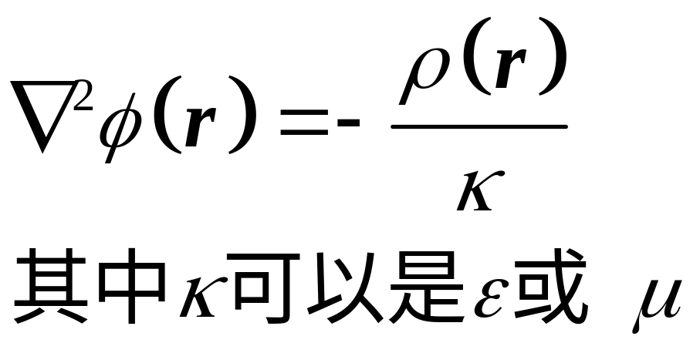
② 静态电磁场数学上满足Poisson方程：

Slide 6
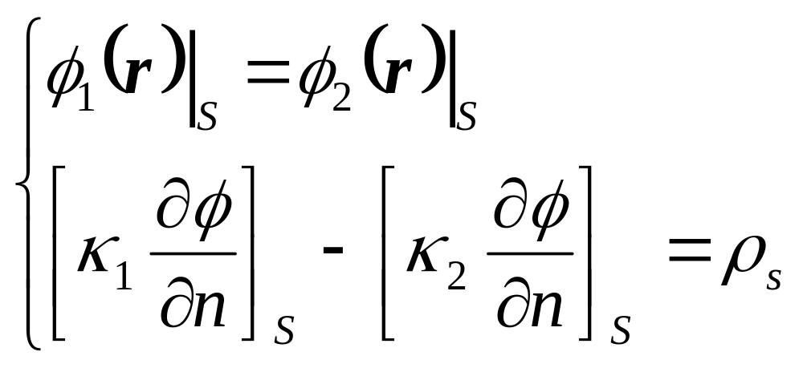
③ 在介质分界面上位函数满足:

Slide 7
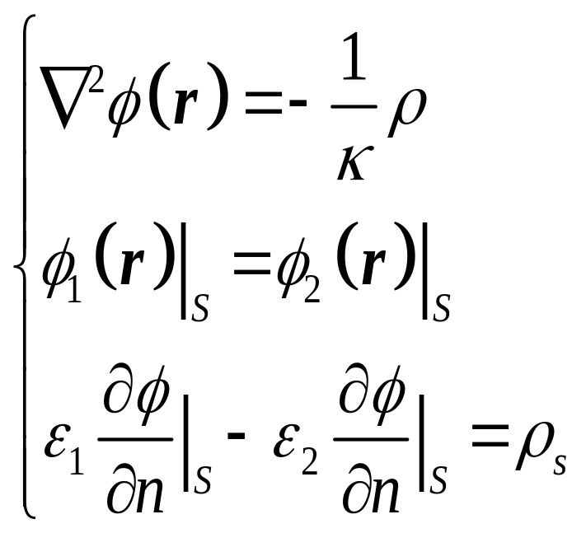
静态电磁场问题归纳：
n
第一类：已知源和介质及
其边界形状，求场的分布
第二类：已知场和介质分
布，求边界形状
第三类：已知场和边界分
布，求介质特性参数

Slide 8
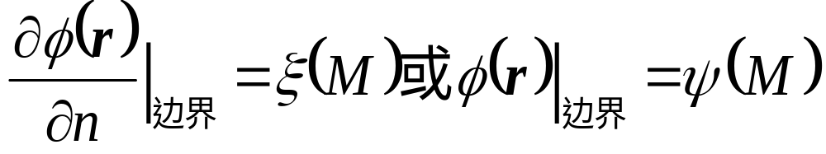
2. 静态电磁场的唯一性定理
设区域 V 内源已知，在区域的边界S上：
已知。则在区域V 内存在唯一的解，它在该区域内满足Poisson方程，在区域的边界上满足给定的边界条件。

Slide 9
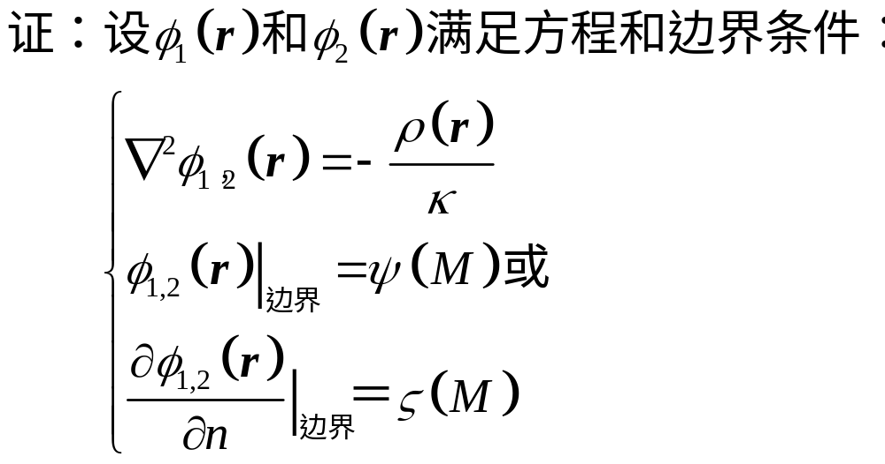

Slide 10
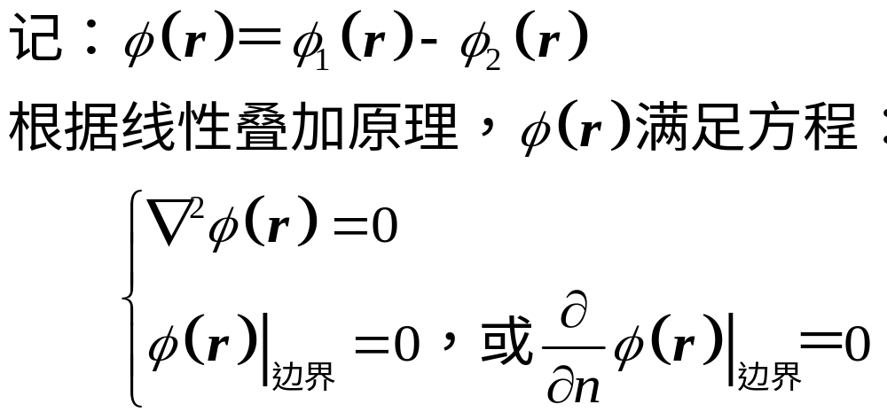

Slide 11
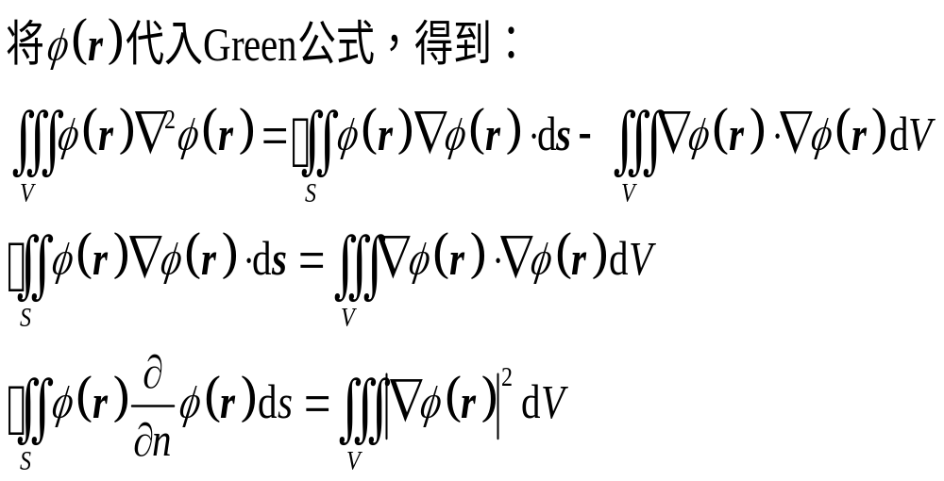

Slide 12
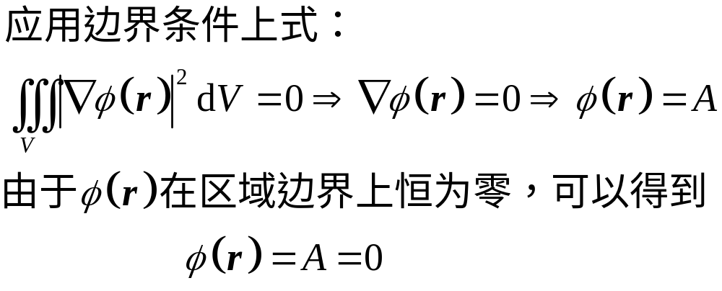

Slide 13
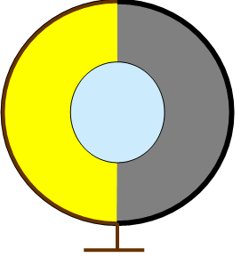

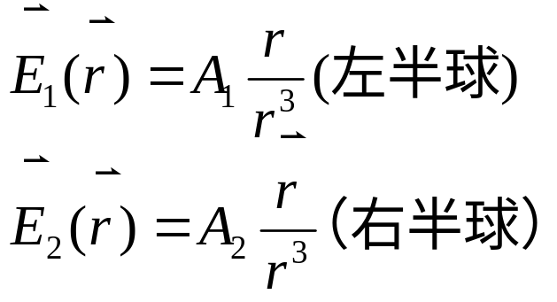
唯一性定理应用举例：
【例】同心导体球壳间充满两种介质。内导体带电
荷量Q ,外导体球壳接地。求导体球壳内电场分布
由导体的边界条件知：导体表面电场的切向分量为0。因此，介质中电场应该没有周分量，只有发向分量，设介质1和2中电场为：
ε
1

Slide 14


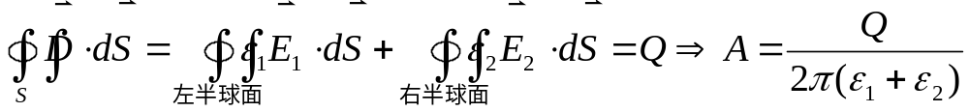
根据左右半球交界面上电场应满足的边界条件：
得到:
为了满足导体球面上的电荷为Q，应用高斯定理：

Slide 15
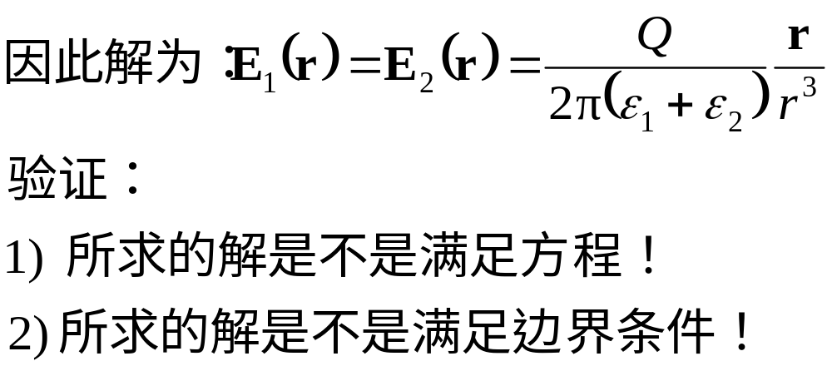

Slide 16

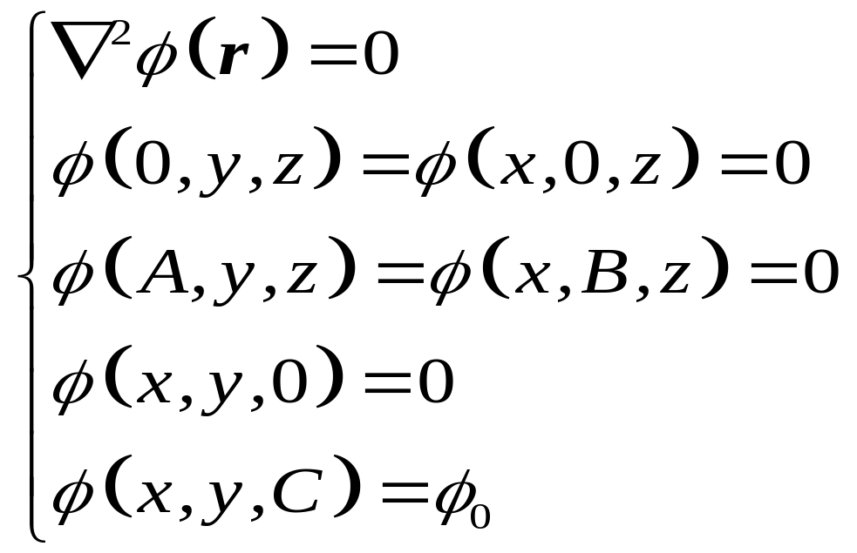
3 分离变量方法
【例2】长方形盒的长为A、宽为B、高为C，上
盖电位为 ，其余接地，求盒内的电位分布。
C
B
A

Slide 17
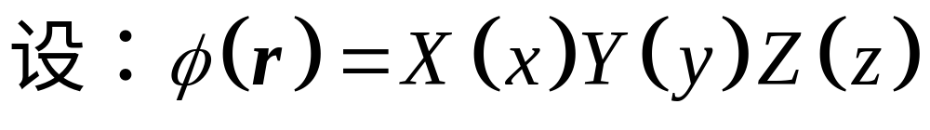
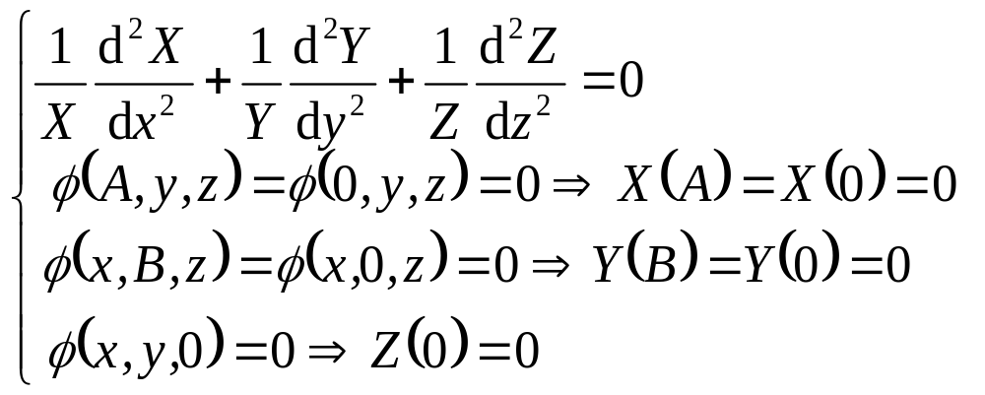
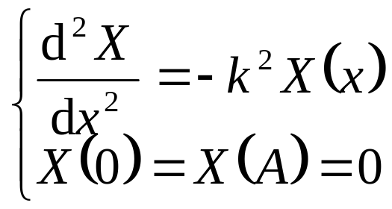
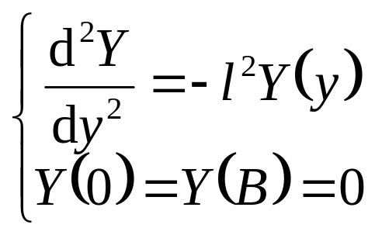
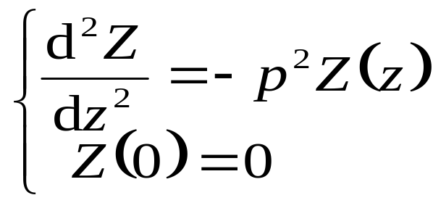
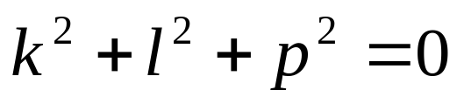

Slide 18
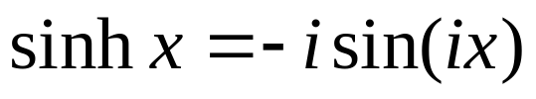
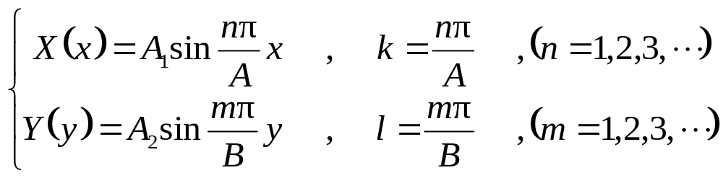
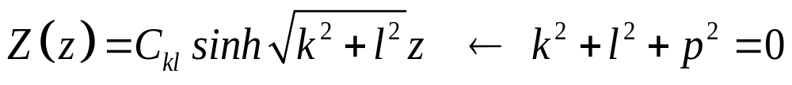
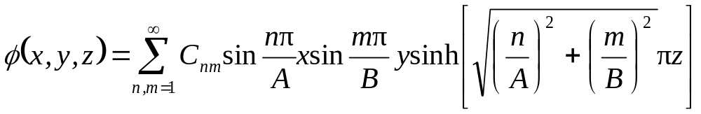
双曲函数

Slide 19
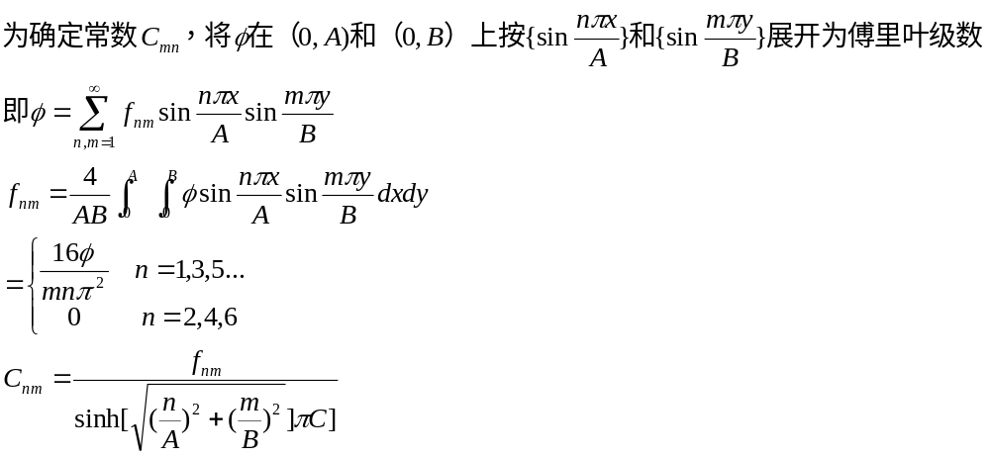
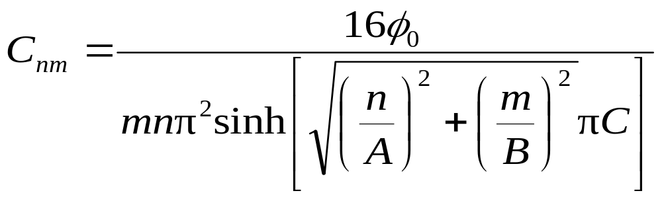

Slide 20
分离变量方法的思想
变量分离将偏微分方程转化为含有待定参数的常微（本征值）方程；求解本征值方程得到本征值和本征函数；利用本征函数的完备性展开表示待求函数；把待求函数的问题转化为求展开系数。通过边界条件等确定系数求出待求解。

Slide 21
分离变量方法的程序
① 提炼出定解问题的数学表达式
② 选取适合变量分离的正交坐标系
③ 把方程和边界条件进行变量分离
④ 求解本征值方程，确定本征值和本征函数
⑤ 由本征函数构造定解问题的解
⑥ 利用边界条件确定展开系数，验证解

Slide 22
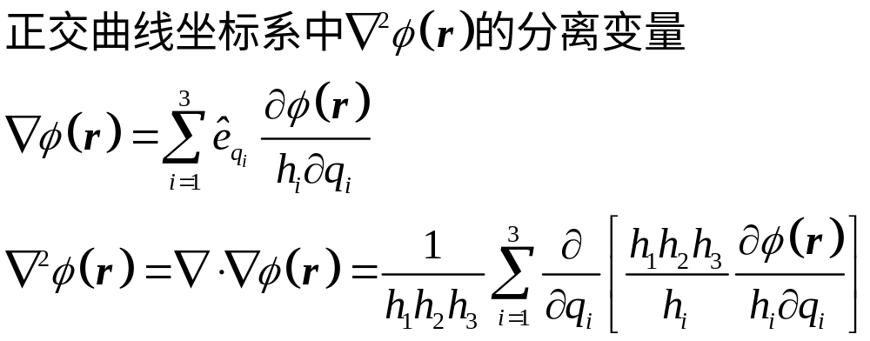

Slide 23
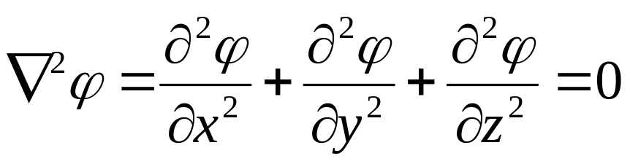
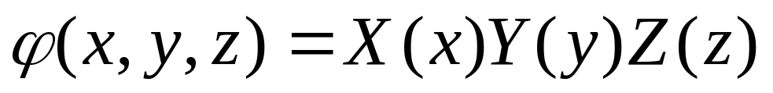
用分离变量法求Laplace方程的通解
(1) 直角坐标系
设

Slide 24
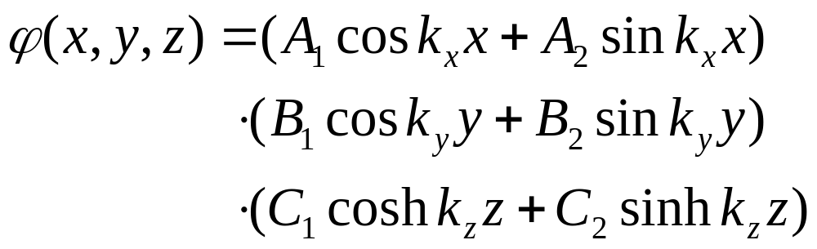
在数学物理方法中，该方程的通解为

Slide 25
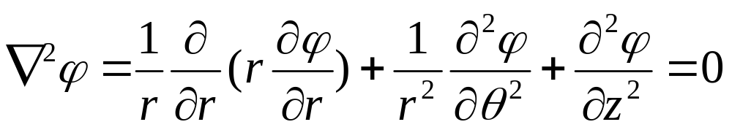

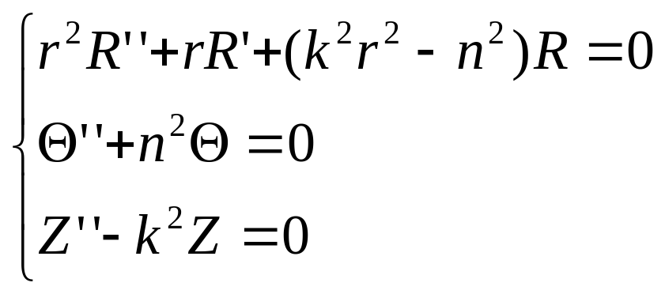
(2) 柱坐标系
设
得到以下三个方程
贝赛耳方程

Slide 26
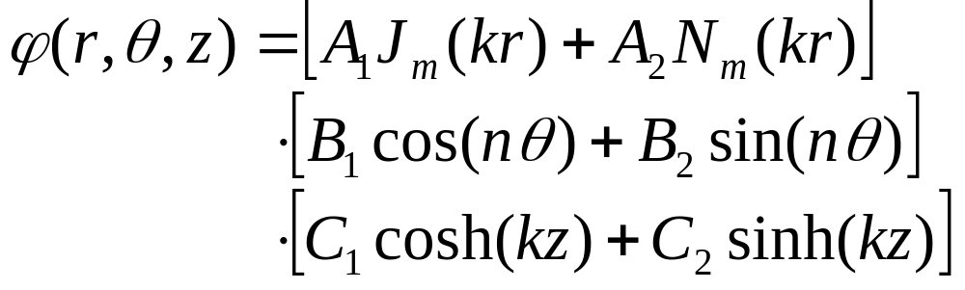
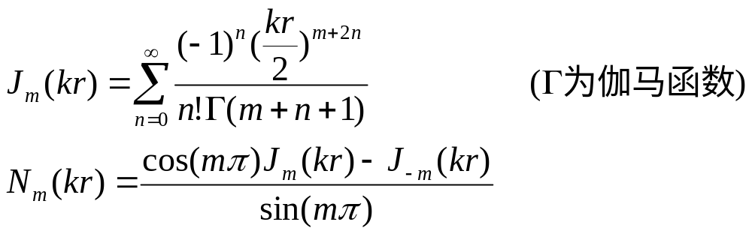

该方程的通解为
其中，J_{m}为m阶第一类Bessel函数，N_{m}为m阶第二类Bessel函数。

Slide 27
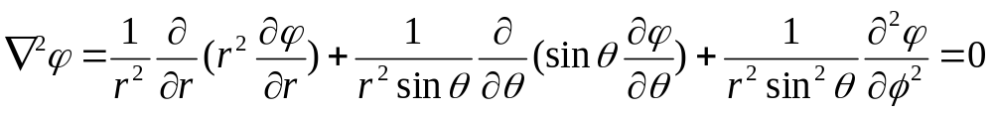
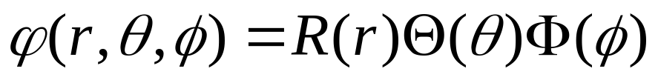
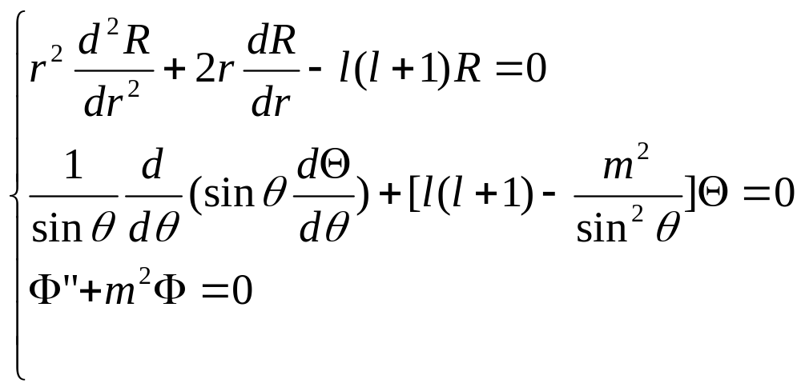
(3) 球坐标系
设
欧拉方程

Slide 28
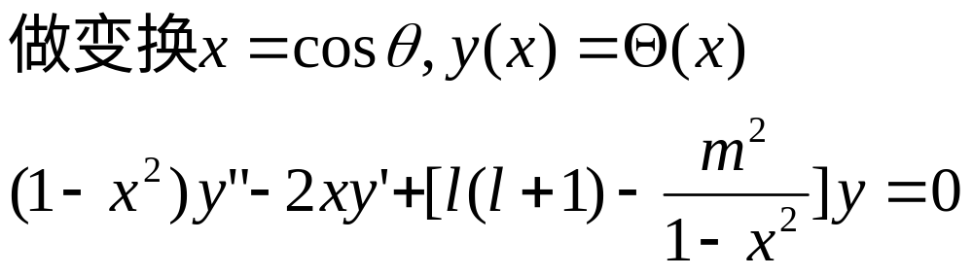
缔合勒让德方程

Slide 29
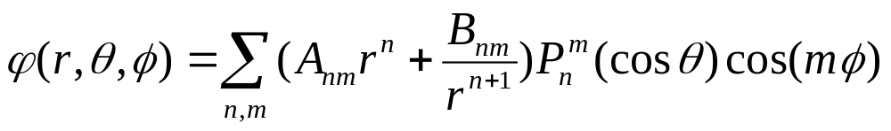
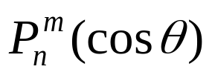
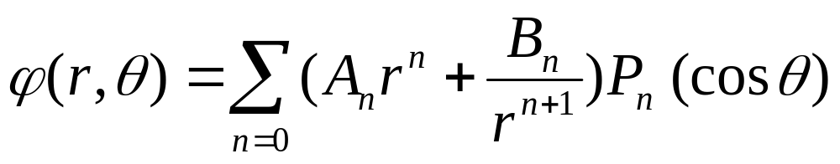
其通解为
为缔合Legendre函数
对于具有轴对称的问题，m=0（取此轴为极轴）且

Slide 30
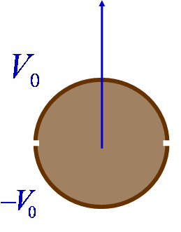
【例3】 无穷长导体圆筒，半径为a，厚度可以忽略不计。圆筒分成相等的两个半片，相互绝缘,其电位分别是V ₀ 和-V ₀ ，求筒内电位。

Slide 31
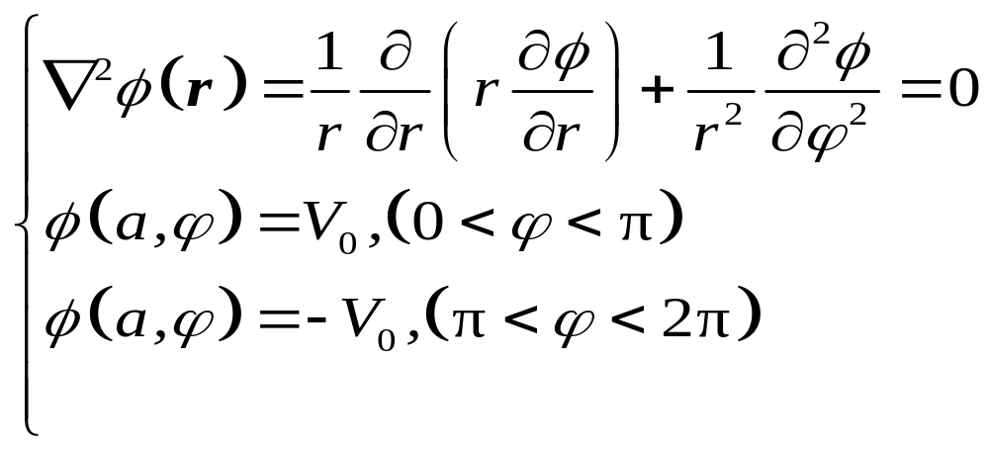
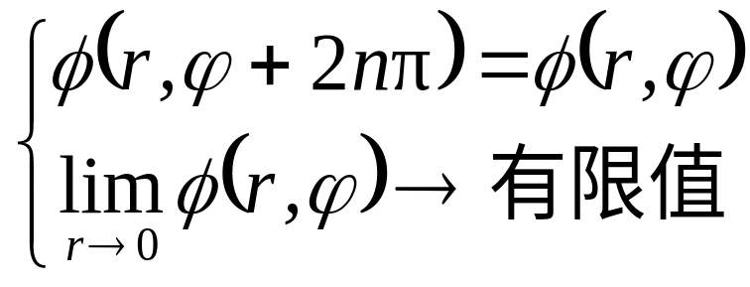

Slide 32
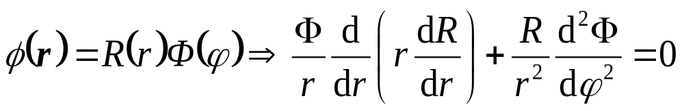
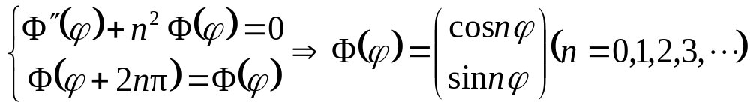
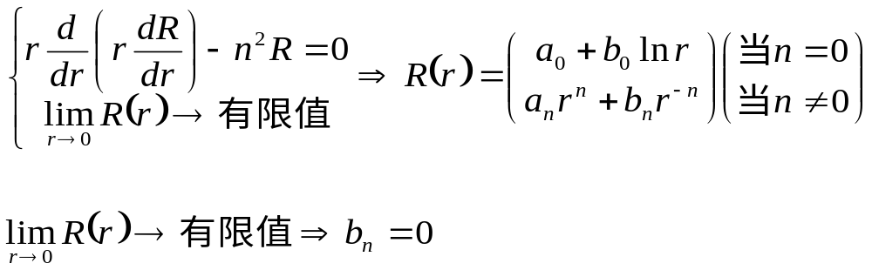

Slide 33
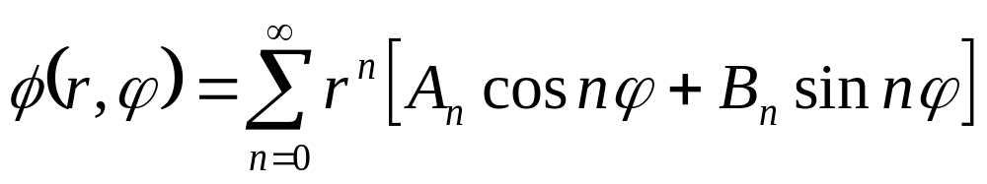




Slide 34









【例4】求解两同轴圆锥面之间区域内的电场分布，已知外圆锥面的电位为零，内圆锥面的电位为V₀，在两圆锥的顶点绝缘。
以圆锥顶点为原点，锥轴为极轴，取球坐标。由对称性可知，电势与方位角无关。由题目所给边界条件，电势与r无关
边界条件：1）
2）

Slide 35








直接积分，并利用公式
得：
结合边界条件，得到：

Slide 36




Slide 37

分离变量法能解的情况
自由电荷全聚集在边界上，也就是说：在要求解电场区域没有自由电荷(泊松方程转变为拉布拉斯方程)+边界条件。

Slide 38





4. Green 函数法
1.Green 函数方法的思想:区域V上体电荷在无界空间产生的电位：
场点
r
r
源点

Slide 39




Slide 40





Green函数
一个处在 点上的单位点电荷，它所激发的电势方程为
假设有一包含 点的某空间区域V，在V 的边界S上 有如下边界条件
去除掉边界上的源，只考虑内部的源的影响！！
则把满足方程和边界条件的解称为泊松方程在区域V的第一类或第二类边值问题的Green函数。

Slide 41

Green 函数所满足的方程和边界条件为

Slide 42



Green公式和边值问题的解
在这里，将用Green公式把一般Poisson方程的边值问题的解用Green 函数联系起来。
（1）先看Green公式的两种形式
根据 Gauss 定理，知道
当 均为连续，可微的标量点函数，故

Slide 43





又
于是，有
式中V为包围面S所围的面积，该式称为Green第一公式。
如果上式中的 对调，即 ，同理得到

Slide 44




将两式相减得
该式称为Green第二公式
Green第一、第二公式是等价的。同时，视方便而选取之。Green公式对解静电问题的意义是：在区域V内找一个待定函数 （ 为待求），通过这个公式从已知确定未知。
（2）边值问题的解
给定一个区域V，其中给定了

Slide 45





且待求的边值问题：
相应的Green函数问题是：
边界条件：
现在，取 满足
S
V
给定了

Slide 46










取 满足
代入Green第二公式，有
因为Green公式中积分，微分都是对变量 进行的，由于Green函数关于源点和场点是对称的，即
，为方便起见，把变量 换为 ，故有 改为 ，即得

Slide 47



该式左边第二项为
得到

Slide 48



故得到
这就是用Green函数求解静电问题的一种形式解。
区域内电荷
界面上的面电荷
界面上单位强度
电偶极矩产生的
电位

Slide 49


□

Slide 50




单位强度电偶极矩n产生的电位

Slide 51



两个典型特例
① 第一类边界条件的Green函数
r
?
Green函数其物理意义是：
接地导体壳内单位点电荷产生的电位
Green函数的物理模型

Slide 52

r

Slide 53



② 第二类边界条件的Green函数
r
Green函数物理模型
绝热边界内单位热源所激励的系统（稳定状态下）
通过表面的热量为零

Slide 54


r
时不变温度场
第二类边界条件下Green函数的物理意义：
表示绝热边界条件的封闭系统内单位热源产生
的温度场分布。严格意义上的第二类边界条件
下Green函数的解是不存在的.

Slide 55


如果所取的Green函数属于第二类问题，通常假设
即不用第二类齐次边界的Green函数，即

Slide 56






因为 Green函数 所代表的物理意义是在 处存在一个单位电荷在空间所激发的电势。因此
即代表边界上电场的法线分量，由Gauss定理知道
由此可见
故

Slide 57



从而，Green函数在边界上的最简单的形式是取
这样且有第二类静电边值问题的Green函数解的形式：
式中 为 在边界面S上的平均值。

Slide 58





3. Green函数的对称性
物理意义：
点的源在 r 点产生的场等
于 r 点的源在 点 产生的
场，具有互易性 。

Slide 59
互易性定理适用的条件
熵保持为恒量的系统
熵-----能量空间分布的均匀程度
能量分布的越均匀，则熵越大
“能量密度的差异倾向于变成均等”或
“熵随时间而增大”

Slide 60
热寂说：宇宙通向均匀
在所有一切自然现象中，熵的总值永远只能增加，不能减少……宇宙的熵力图达到某一最大值……宇宙越接近这个极限状态，宇宙就越消失继续变化的动力，最后当宇宙达到这个状态时，宇宙就不能再在发生任何大的变动，这时宇宙将处于某种惰性的死的状态中；[德]克劳修斯(R.Clausius)
意味着整个宇宙最终将处于温度均匀的状态……” ； [德]亥姆霍兹（H. Helmohotz）

Slide 61
反驳热寂说
麦克斯韦
我们知道，在一个温度均匀的充满空气的容器里的分子，其运动速度绝不均匀，然而任意选取的任何大量分子的平均速度几乎是完全均匀的。现在让我们假定把这样一个容器分为两部分，A和B，在分界上有一个小孔，在设想一个能见到单个分子的存在物，打开或关闭那个小孔，使得只有快分子从A跑向B，而慢分子从B跑向A。这样，它就在不消耗功的情况下，B的温度提高，A的温度降低，而与热力学第二定律发生了矛盾
波尔兹曼的涨落说
热平衡态附近总存在着偶然的“涨落”现象，，玻尔兹曼将气体分子运动论的观点推广到宇宙中，认为整个宇宙可以看成类似在气体状态的分子集团，围绕着整个宇宙的平衡状态则存在着巨大的“涨落”。即使在与整个广延的宇宙相比极其渺小的恒星系和银河系中，在短时期内也存在着这种相对的热平衡附近的“涨落”。按照这种假说，宇宙就必然会由平衡态返回到不平衡态。在这个区域，熵不但没有增加，而且是在减少。因此，宇宙也就不可能产生“热寂”。

Slide 62





互易性的证明

Slide 63


Slide 64


根据Green公式第二式

Slide 65

与上类似，对定解条件做如下处理得

Slide 66

这就是格林函数的对称性。

Slide 67
Green函数的求解：
Green函数本身也是一个数学物理方程，所有关于数学物理方程的求解方法也是Green函数的求解方法，包括：
分离变量方法、积分变换方法
静电镜像方法、复变函数方法
积分公式方法、Fourier级数方法

Slide 68



3维问题转化为2维。。。
【例3 】求无穷长矩形金属壳内单位线源的电位，矩形导体壳接地。
第一类边界条件

Slide 69




b
a

Slide 70



用傅里叶级数展开

Slide 71



5 镜像方法
1. 镜像方法的基本思想

Slide 72
上述表达式中，单位点电荷在空间产生的电位已知道，方程的求解最终归结为求边界感应电荷产生的电位。为了得到感应电荷及其产生的电位，人们试图找出一个或者多个想象的点电荷来等效边界面上感应电荷的贡献，这个想象的一个或者多个点电荷称为像电荷。这一方法称为镜像方法

Slide 73


镜像原理求地面感应电场

Slide 74



空间电流系
感应电流系

Slide 75


【例4-4】 无穷大接地
导体板上单位点电荷在
上半空间的电位。

Slide 76

导体平板上方的电位为单位点电荷的贡献和导
体平板面上感应电荷的贡献的叠加。如果能找
到一个与导体平板感应电荷在上半空间产生电
位等效的像电荷Q’来代替导体平板上的感应电
荷，那么导体平板上方的电位可以表示为

Slide 77

像电荷的确定
① 像电荷的位置不在上半空间（满足方程）
② 原电荷感应中心和像电荷在一条连线上（对称）
③ 像电荷与原电荷的符号相反（感应原理）
④ 像电荷与原电荷在平面上的电位为零（接地）

Slide 78

像电荷在上半空间产生的电位与导体平面感应电荷
在上半空间产生电位等效，像电荷与上半空间原电
荷在导体平面产生电位抵消

Slide 79




Slide 80

确定像电荷的原则
找一个或几个假想电荷等效感应电荷的贡献
像电荷在区域的外部，与原电荷符号相反
像电荷位置与原电荷的位置互为共轭点对
利用边界条件确定像电荷大小和位置

Slide 81
曲面的镜子
既然有平整的镜面（平面镜），也就会有弯曲的镜面。光滑金属汤勺的正面和背面，哈哈镜，马路上急拐弯的地方设置的安全镜，汽车的后视镜……都是曲面的镜子。根据镜面是凹的还是凸的，我们可以把曲面的镜子大致分为凹面镜和凸面镜。

Slide 82


Slide 83

R

Slide 84





【例4-5】接地导体球壳外部空间的Green函数
d1
像电荷
d2

Slide 85


<1，即电量缩小

Slide 86
当源离球壳越近（d1减小），则像电荷离球壳越近（d2），像电荷电量增大
当球壳的半径越大（a越大），则像电荷离球壳越近，像电荷电量增加

Slide 89














【例】在接地的导体平面上有一半径为a的半球凸部，半球的球心在导体平面上，点电荷Q位于系统的对称轴上，并与平面相距为b（b>a），试用电象法求空间电势。
根据一点电荷附近置一无限大接地导体平板和一点电荷附近置一接地导体球两个模型，可确定三个镜像电荷的电量和位置。
b
a

Slide 90


Slide 91
分离变量法能解的情况
自由电荷全聚集在边界上，也就是说：在要求解电场区域没有自由电荷(泊松方程转变为拉布拉斯方程)+边界条件。

Slide 92



Green函数法能解的情况
给定区域内电荷分布 ，和区域的边界面上各点的电势 或电势法向导数 。

Slide 93
镜像法能解的情况
在求解区域内没有自由电荷，或者只有有限几个点电荷，并且区域边界或介质界面规则(电场能用等效电荷代替)+边界条件

Slide 94


6 势函数的多极矩展开
1.无界空间中势函数计算及意义
精确计算困难在于被积函数中
包含了场点变量在内。即使借
助计算机能够给出任意场点的
数值，但数值结果的理解需要
物理图像，以建立物理模型。

Slide 95
地球空间磁场
卫星和地面测量
内源场
外源场
地球核
岩石场
地球周围的电流系，包
括磁层和电离层电流
一级近似为偶极子场
异常场
地面上大约90%的
磁场是由它引起的

Slide 96









2 地球的基本磁场
2.1 地磁场的势函数
地球的基本磁场起源于地核，因此地球表面以外区域的磁场可看成具有势 ，势函数满足拉普拉斯方程，因此可以用球函数来表示，在球坐标系中，
其中，R是地心距离， 是余纬， 是经度， 是勒让德函数。
和 由地球以外的电流确定，其数据近似为零。
和 为基本磁场的高斯系数，分别由地球内部的电流和地球表面不同地区在地磁平静时期的大量磁场实测数据确定，并编制成国际参考地磁场模式(IGRF)。考虑到地磁场的长期变化，IGRF每隔一段时间需要进行修正。

Slide 97




2.3.偶极磁场
数据比其他系数要大很多，故忽略其他项，并设
这是偶极磁场的势函数，其中M是偶极磁场的磁矩，因此地球的基本磁场可近似看成是偶极磁场。
由于地磁场的长期变化，M的大小随时间略有变化。

Slide 98

地心磁偶极子磁场
北地磁极
地球北极
N
N
S
S
转动轴
地磁轴

Slide 99
播放影片HalloweenStorm3D_2.mov

Slide 100

2. 电位函数多极矩展开
由于源所在区域的尺度远小于源到场点的距离，将Taylor展开公式

Slide 101


Slide 102


Slide 103

两个矢量的并
并矢

Slide 104


9个分量，比如液体的粘滞力
D参数不仅与空间位置矢量有关，还与该点的方向有关!!

Slide 105

3. 各项意义—电多极矩概念

Slide 106




一级展开项的物理意义
是小电荷体中电荷分布的非均匀性所对应的电偶极矩的电位。
零级近似与R成反比，一级近似与R²成反比

Slide 107

z
+Q
x
-Q

Slide 108


二级展开项意义
小电荷体系非均匀性对应的电四极矩所产生的电位

Slide 109

y
y
总电荷和电偶极矩==0
-Q
+Q
x
x
零级和一级展开==0
+Q
-Q
但是电偶极子相隔一定距离！！
z
R
R₊
R₋
y
x

Slide 110

电四级距源于电荷体系中不均匀分布的电偶极距，与场点距离的三次方成反比！
电N级距源于电荷体系中N-1电偶极距不均匀分布，与场点距离的N-1次方成反比！

Slide 111

【例】有一个内外半径为R1和R2的空心球，位于均匀外磁场H₀内，球的磁导率为u，求空腔内的场，讨论u>>u₀时的磁屏蔽作用。
Z
X

Slide 112










根据题意，以球心为原点，取球坐标，选取H₀的方向为
在外场H₀的作用下，空心球被磁化，产生一个附加磁场，并与原场相互作用，最后达到平衡，B的分布呈现轴对称。磁标势的微分方程为：
。
自然边界条件：
为有限

Slide 113







由轴对称性及两个自然边界条件，可写出三个方程的解的形式为：

Slide 114









解的形式简化为：
带入边界条件：

Slide 115





Slide 116



从而，空间各点磁标势均可确定。空腔内：
当
时，
，所以
即空腔中无磁场，类似于静电场中的静电屏蔽。

Slide 117



2. 静态场的Green函数
一般静态电磁场问题满足Poisson方程：

Slide 118




Slide 119


Slide 120

上述分析说明，只要单位点电荷元在空间的电位求得，任意电荷分布的电位利用叠加原理求得。此即Green 函数的基本思想

Slide 121
格林函数法的适用范围
对于无限大空间中的有限带电导体
处于静电平衡
如果要讨论电势和电荷分布时，可以使用格林函数法求解
如今年多次获诺贝尔文学奖提名的托马斯·品钦在大学毕业之后发表在杂志上的短篇小说《熵》，即阐释了熵的社会学概念。这篇小说将热力学的第二定律运用到对人类社会的描述上，其敏感性令人大吃一惊。所谓的热力学第二定律，指的就是孤立系统熵恒定的定律。熵指的是物质系统的热力学函数，在整个宇宙当中，当一种物质转化成另外一种物质之后，不仅不可逆转物质形态，而且会有越来越多的能量变得不可利用。也就是说，大量人类制造的化工产品、能源产品一经使用，不可能再变成有利的东西，宇宙本身在物质的增殖中走向“热寂”，走向一种缓慢的熵值不断增加的死亡。眼下人类社会正是这个样子：大量的产品和能源转化成不能逆转的东西，垃圾越来越多，人类社会逐步地走向一个恶化的热寂死亡状态。托马斯．品钦后来主要的小说多次地、不断地阐释着这个熵的世界观。

Slide 122

地球共转电场的四偶极子近似

